Slide 1

Produktpräsentation
GFS
Schwenkfinger

Slide 2
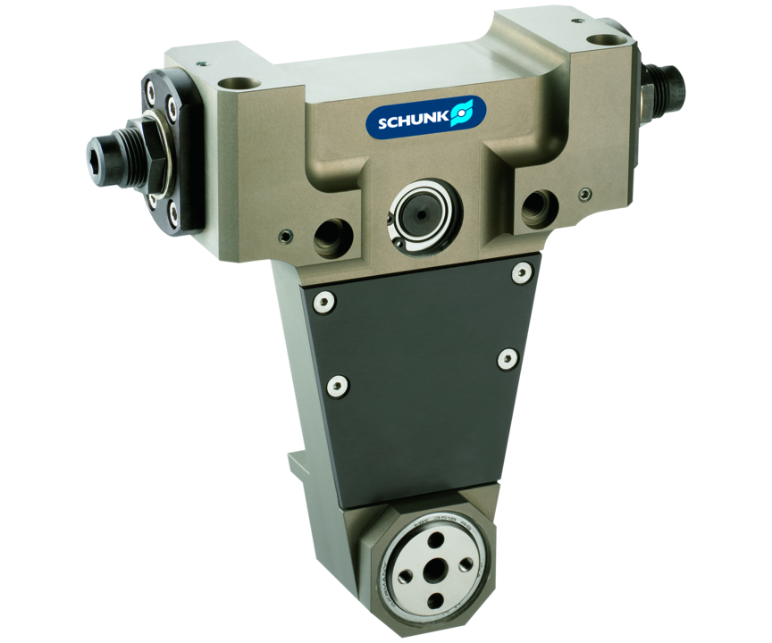
Schwenkfinger
Schwenkfinger zum Drehen von Werkstücken, die z. B. durch einen Greifer gegriffen werden oder auch als besondere Schwenkeinheit einsetzbar

Slide 3

Produktiv. Flexibel. Kompakt.

Slide 4
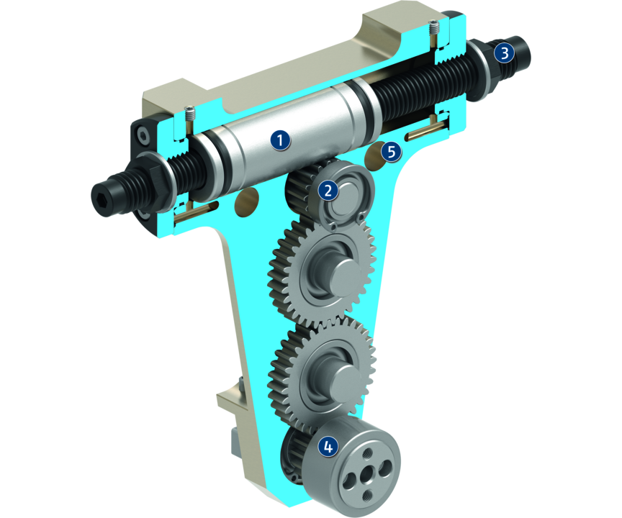
Funktionsprinzip
Funktionsbeschreibung
Der beidseitig beaufschlagte Kolben bewegt sich geradlinig. Über seine angebrachte Verzahnung kann er das erste Zahnrad drehen. Über weitere Zahnräder wird die Drehbewegung auf den Abtriebsflansch übertragen.
1
Antrieb
2
Kinematik
3
Dämpfung
4
Drehflansch
5
Zentrier- und Befestigungsmöglichkeiten

Slide 5
Vorteile – Ihr Nutzen
Integrierte hydraulische Endlagendämpfung für schnelle Schwenkzyklen
Spielfreie Endlagen für höchste Positioniergenauigkeit
Gegenlager ohne Antrieb und Dämpfung als preiswerte Ausführung der zweiten Lagerstelle

Slide 6
Technische Daten
Technische Daten Übersicht
Baugröße | Drehwinkel | Drehmoment | Eigenmasse | Wiederholgenauigkeit
 | [°] | [Nm] | [kg] | [°]
16 | 90 .. 180 | 0.64 | 0.55 .. 0.69 | 0.07
25 | 90 .. 180 | 2.35 | 1.25 .. 1.6 | 0.07
32 | 90 .. 180 | 5 | 2.4 .. 3 | 0.07
40 | 90 .. 180 | 10 | 4 .. 5 | 0.07

